Slide 1
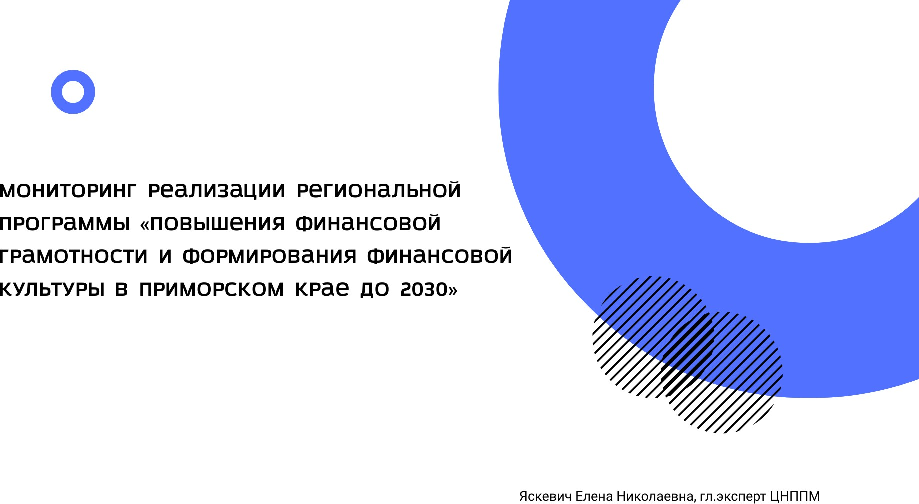
в соответствии с Распоряжением Правительства Приморского края от 29.02.2024 N 103-рп "Об утверждении плана мероприятий ("дорожной карты") по реализации региональной программы "Повышение финансовой грамотности и формирование финансовой культуры в Приморском крае до 2030 года" на 2024 год".

Slide 2

Цель Мониторинга – оценка результативности исполнения региональной программы «Повышения финансовой грамотности и формирования финансовой культуры в Приморском крае до 2030» в общеобразовательных организациях Приморского края Стратегии повышения финансовой грамотности и формирования финансовой культуры до 2030 года.
Объект мониторинга: образовательный процесс, реализующий региональную программу «Повышения финансовой грамотности и формирования финансовой культуры в Приморском крае до 2030» в общеобразовательных организациях Приморского края.
Задачи мониторинга: оценить организацию деятельности ОО и ММС по следующим показателям …..

Slide 3
Показатели (план ГАУ ДПО ПК ИРО мероприятий по реализации)
2.1.2. внедрение в образовательную практику общего образования учебных программ и учебно-методических материалов по основам финансовой грамотности в рамках учебных предметов, внеурочной деятельности, учебных курсов (значение целевого показателя – 100%);
2.1.5. содействие развитию проектной деятельности обучающихся общего образования по финансовой грамотности (значение целевого показателя – да);
2.1.9. проведение экскурсий в музее Дальневосточного ГУ Банка России для обучающихся в образовательных учреждениях Приморского края (значение целевого показателя – 15);
2.1.10. проведение классных часов по финансовой грамотности для обучающихся 5 - 8 классов организаций общего образования (значение целевого показателя – 100%);
2.3.1. разработка и реализация программ повышения квалификации педагогических работников в области преподавания основ финансовой грамотности (значение целевого показателя – 100%);
2.3.2. включение программ повышения квалификации педагогических работников в области преподавания основ финансовой грамотности в план работы учреждений, реализующих программы в области формирования основ финансовой грамотности (значение целевого показателя – да);
3.3.1. проведение и участие в ежегодных мероприятиях по финансовой грамотности (значение целевого показателя – 4);

Slide 4
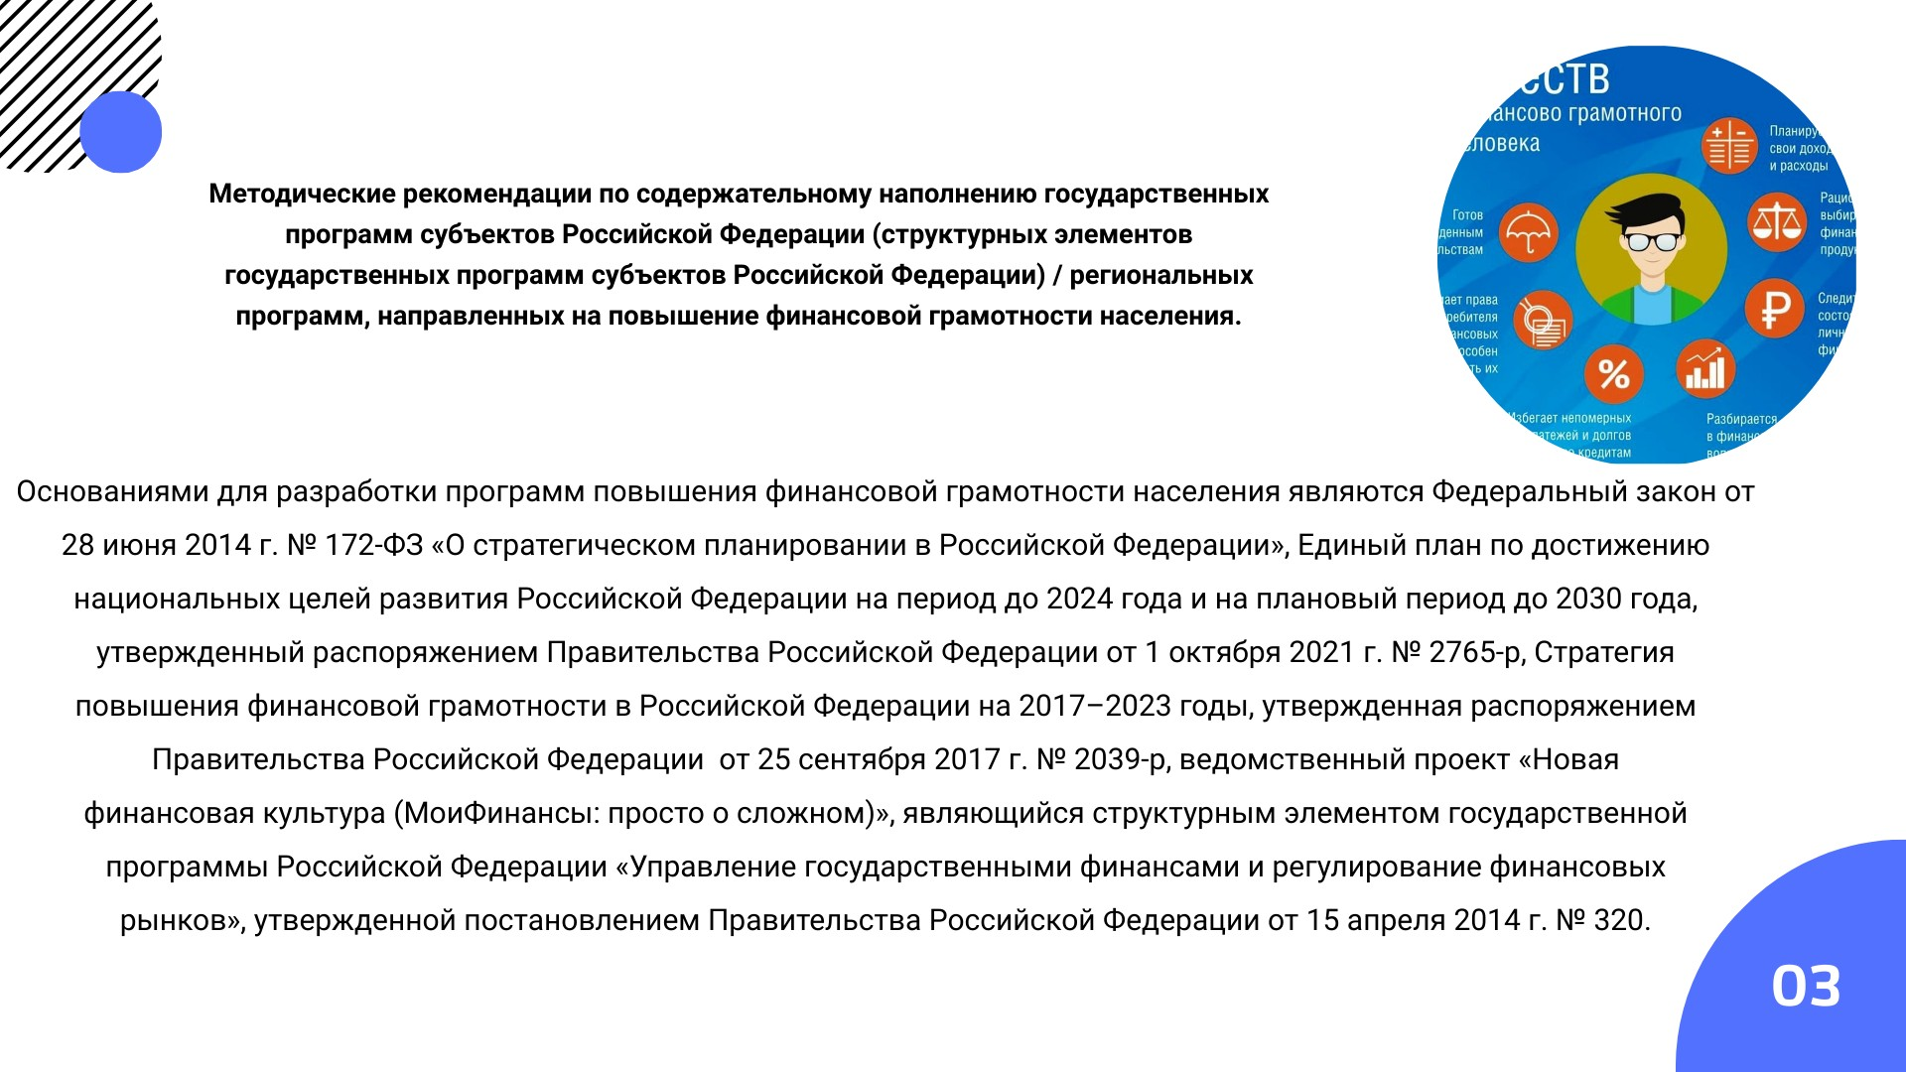
Методические рекомендации
Стратегия повышения финансовой грамотности и формирования финансовой культуры до 2030 года, утвержденная распоряжением Правительства Российской Федерации от 24 октября 2023 года № 2958-р.

Slide 5
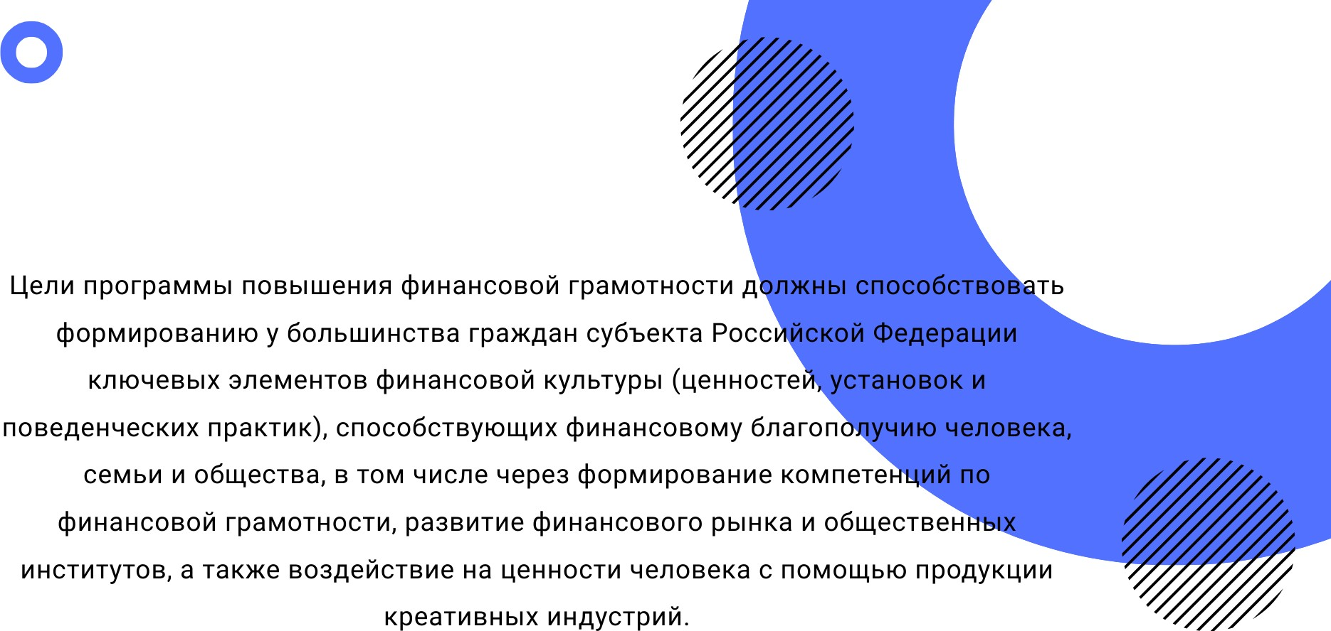

Slide 6
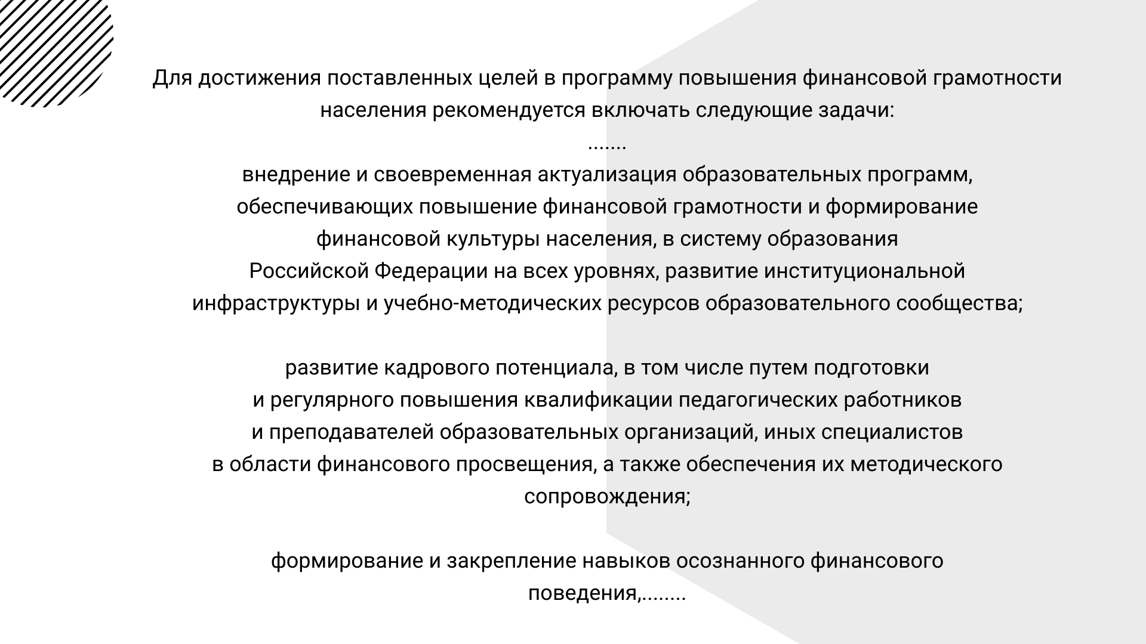

Slide 7
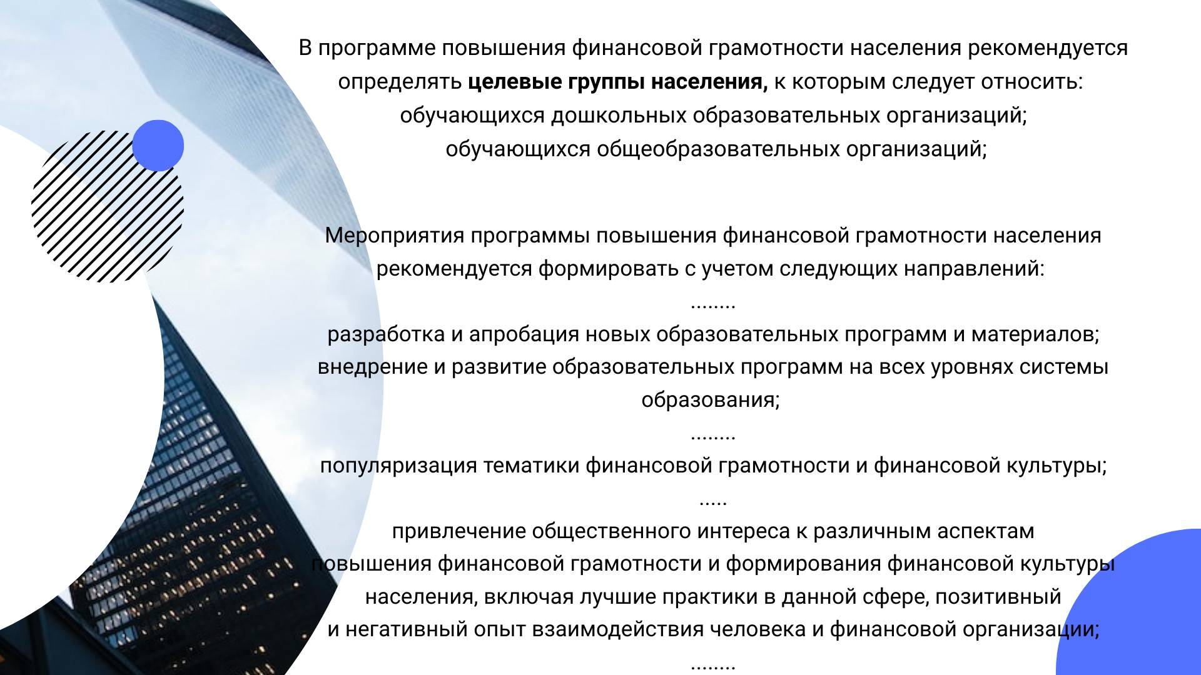

Slide 8
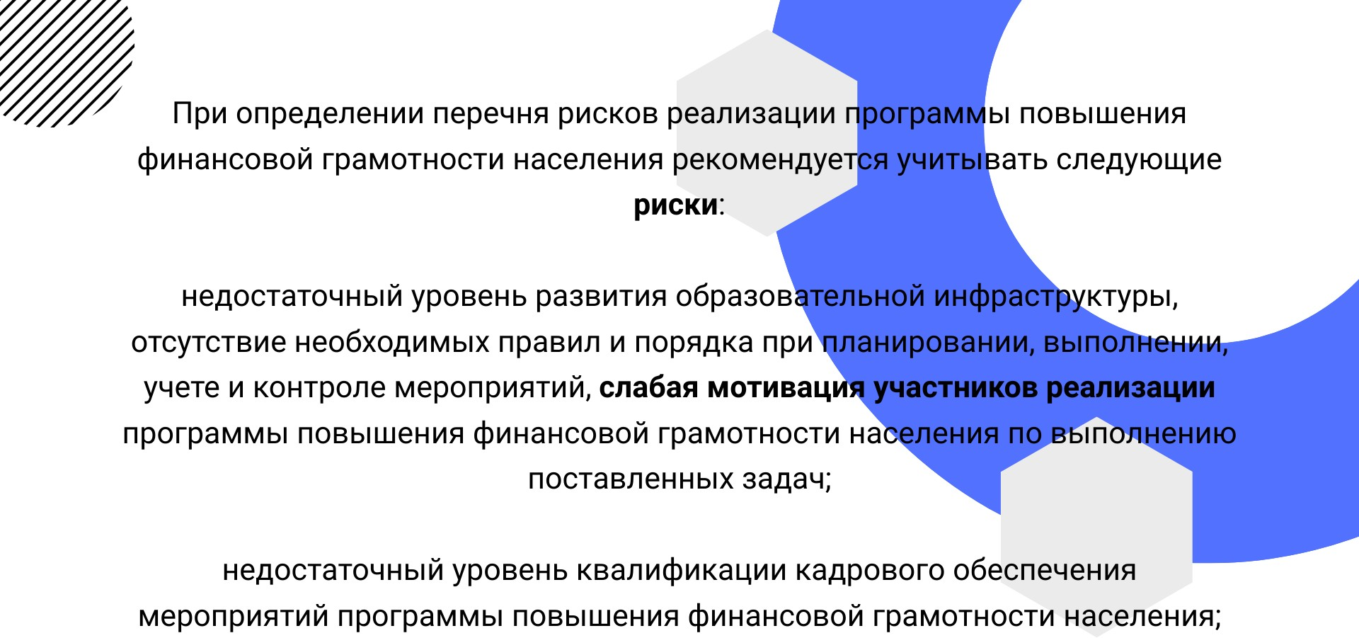

Slide 9
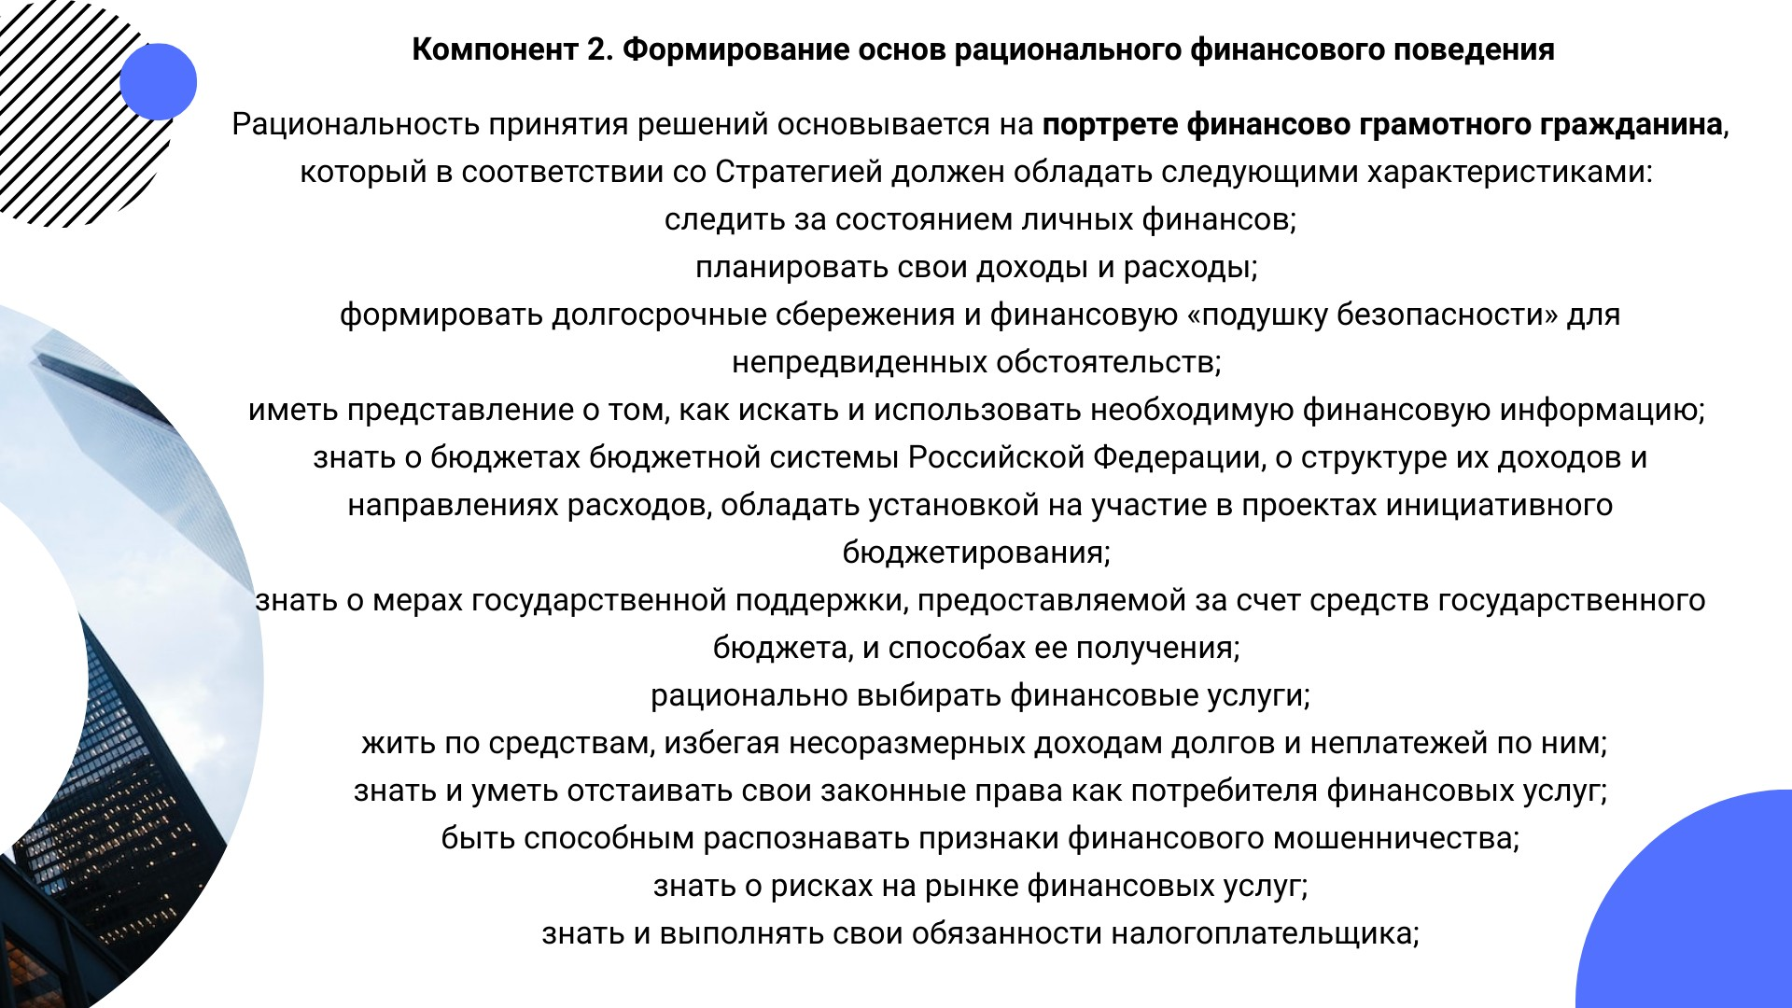

Slide 10
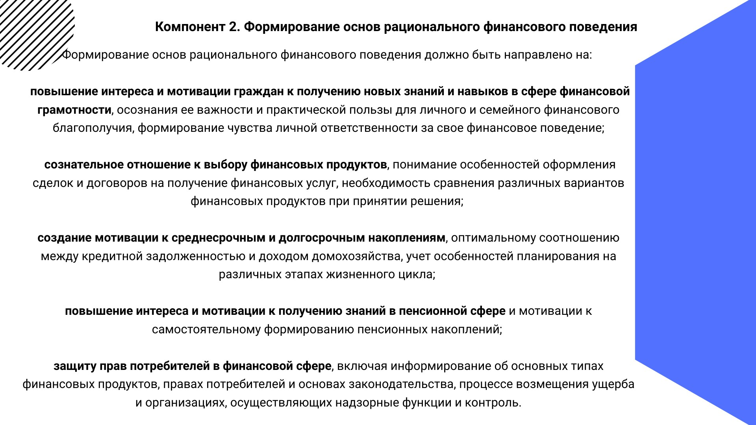

Slide 11
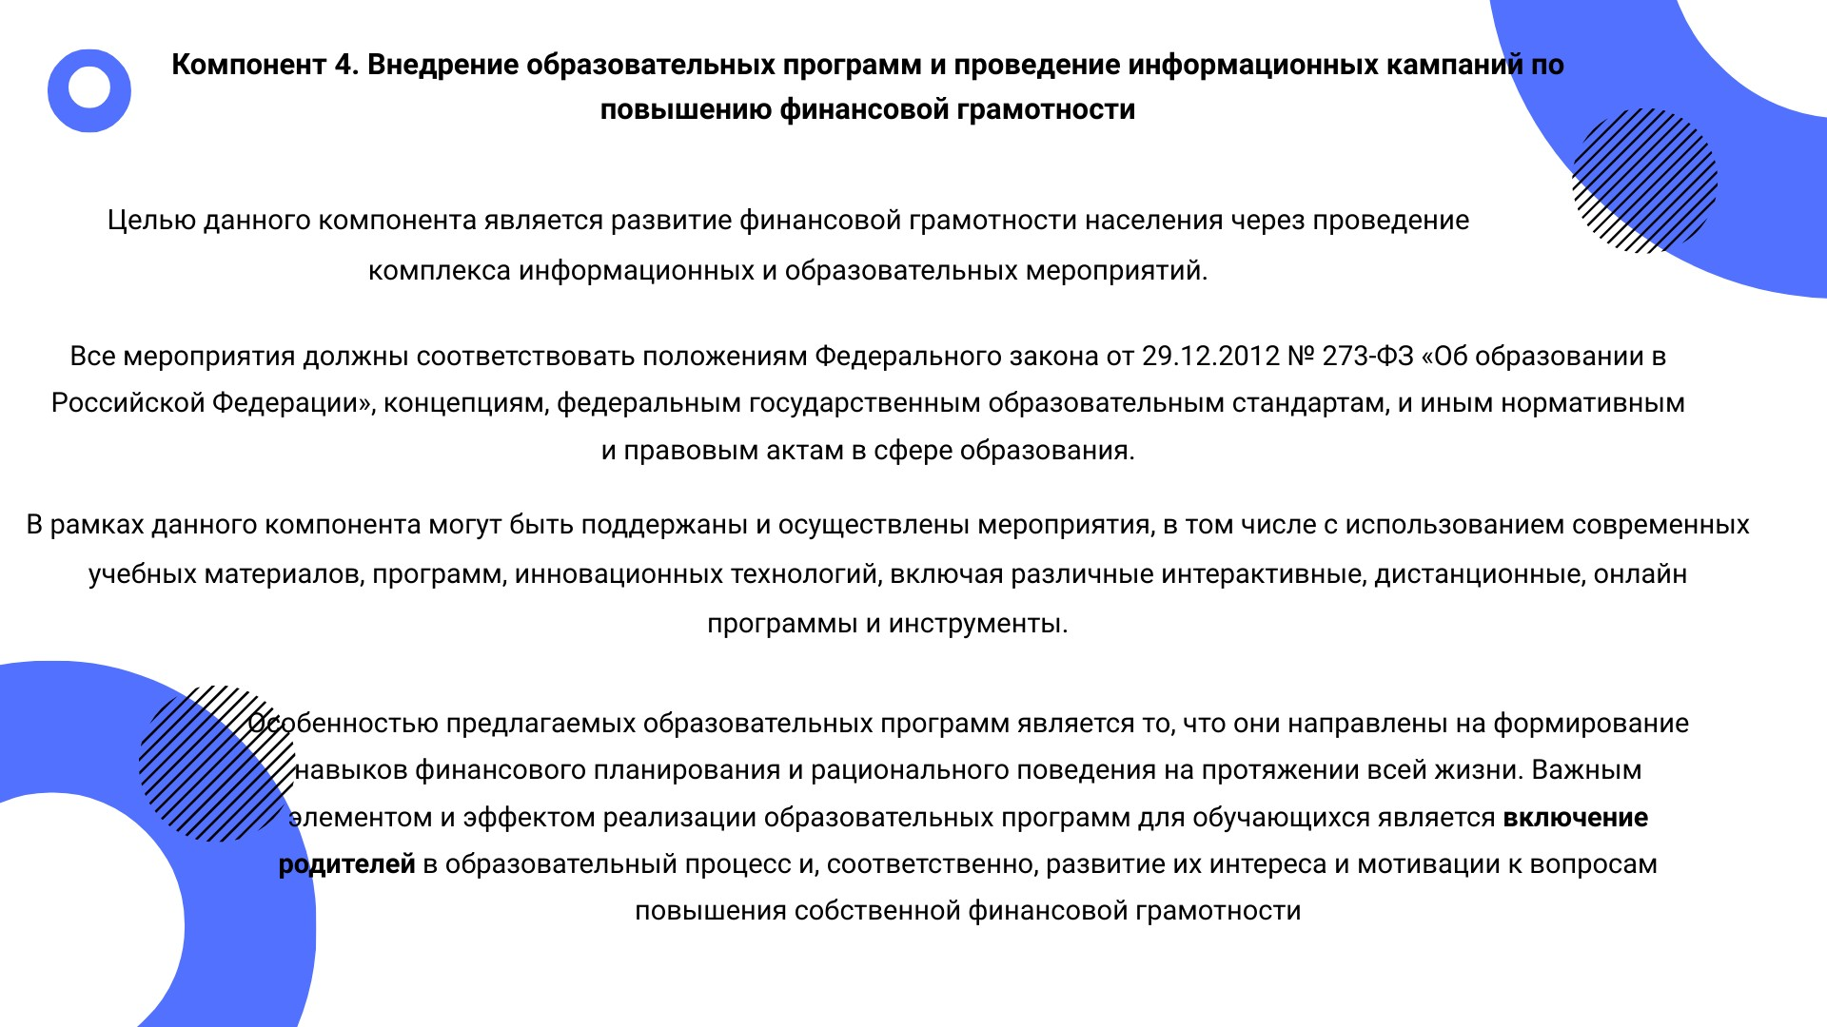

Slide 12

Дополнительных образовательных предметов или учебных курсов

Slide 13
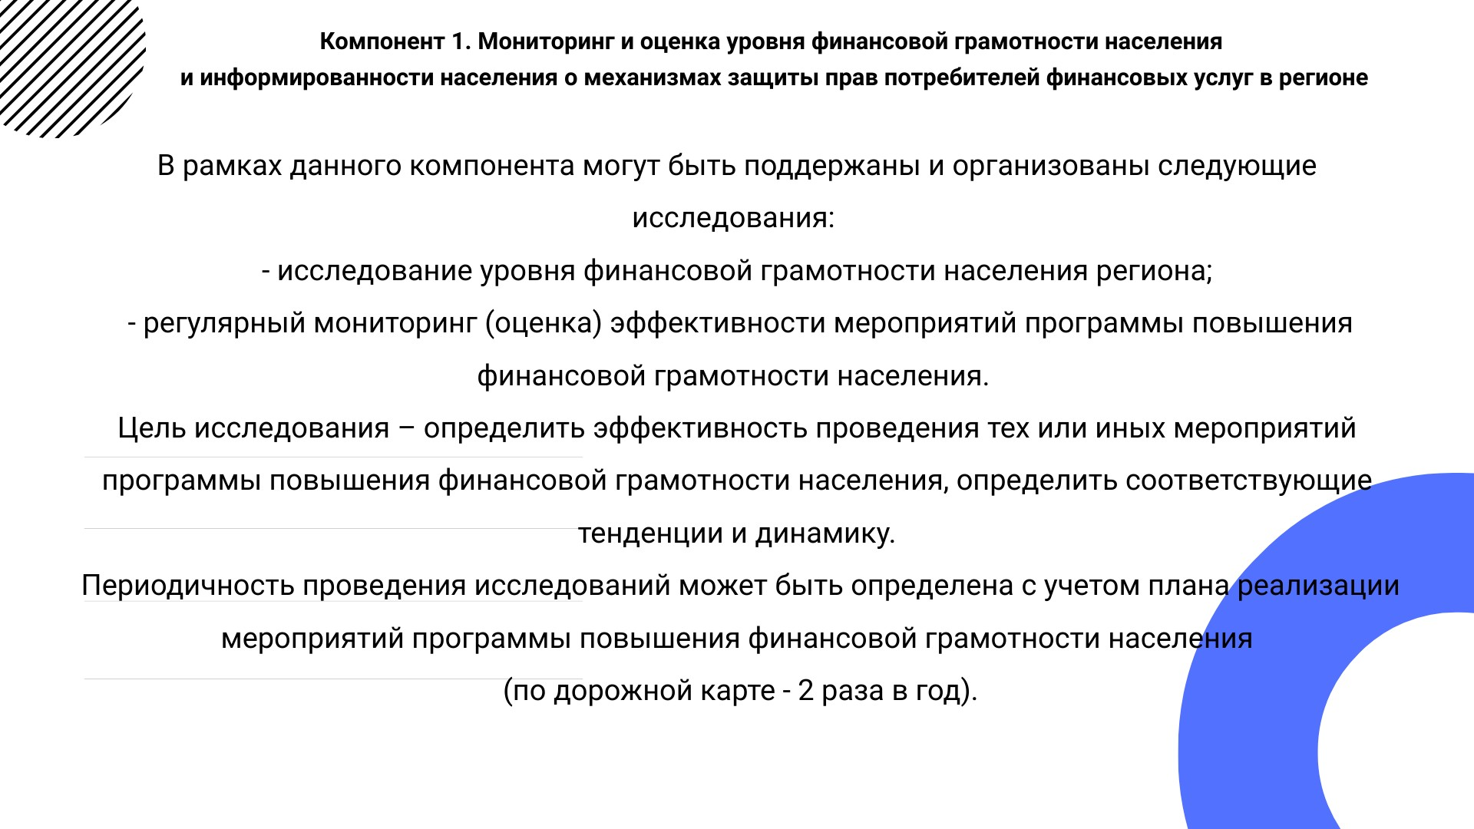

Slide 14
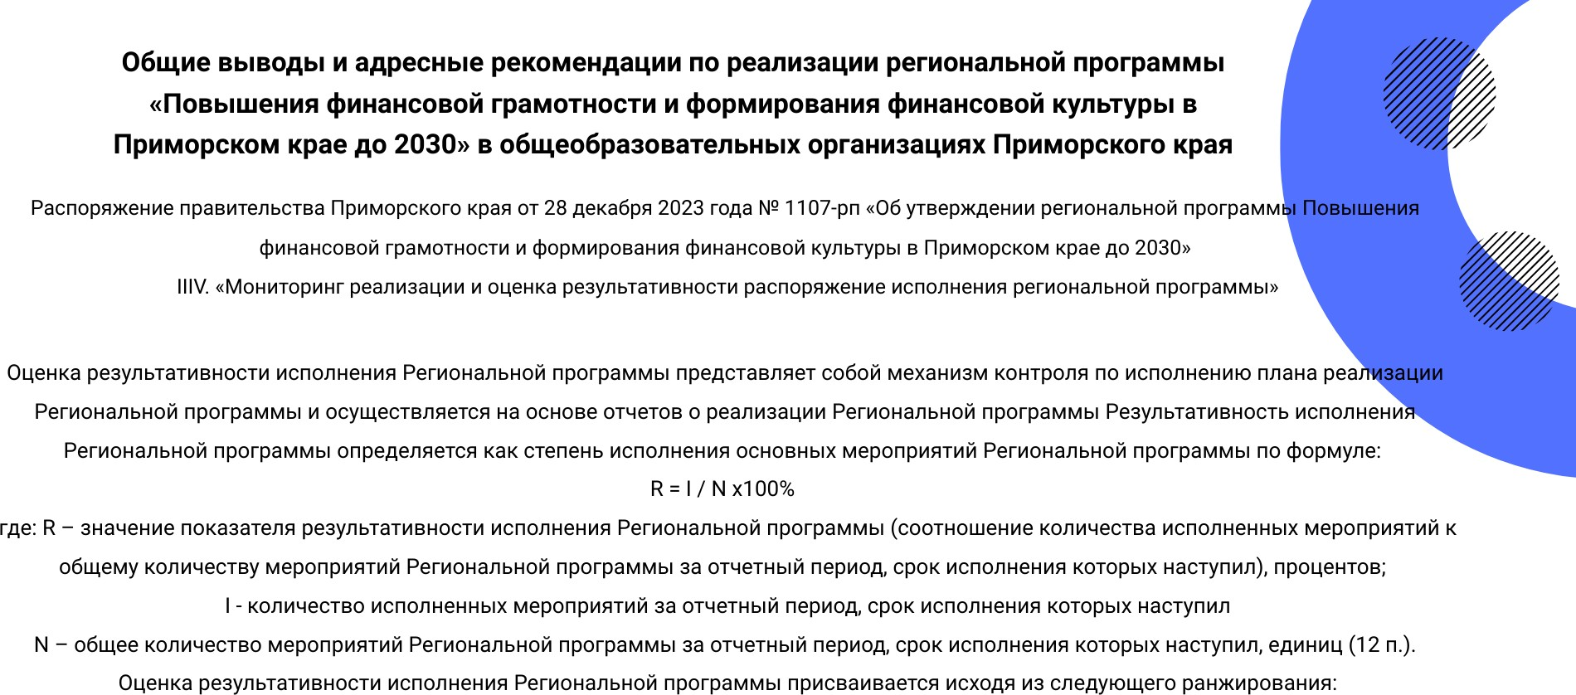
Оценка результативности | Значение показателя результативности
Высокая | более 90%
Средняя | от 70% до 90 %
Низкая | менее 70 %

Slide 15

Объекты мониторинга согласно распоряжению Правительства Приморского края от 29.02.2024 N 103-рп "Об утверждении плана мероприятий ("дорожной карты").
п.2.1.2 Внедрение в образовательную практику общего образования учебных программ и учебно-методических материалов по основам финансовой грамотности в рамках учебных предметов, внеурочной деятельности, учебных – 2 единицы
(значение целевого показателя – 100%);

Slide 16
Объекты мониторинга согласно распоряжению Правительства Приморского края от 29.02.2024 N 103-рп "Об утверждении плана мероприятий ("дорожной карты").
Программы и учебно-методические материалы по основам финансовой грамотности в рамках учебных предметов и внеурочной деятельности внедрены в 28 муниципалитетах, что составляет 82 %. Программы и учебно-методические материалы по основам финансовой грамотности в рамках учебных курсов внедрены в 21 муниципалитете, что составляет 62%.
п.2.1.2 Внедрение в образовательную практику общего образования учебных программ и учебно-методических материалов по основам финансовой грамотности в рамках учебных предметов, внеурочной деятельности учебных курсов (название программы, ссылка на размещение) – 2 единицы
Исходя из данных мониторинга образовательных программ и учебно-методических материалов, внедренных в ОО, в том числе на базе учебных модулей по направлению финансовой грамотности в учебных предметах – обществознание, экономика, математика, технология, информатика, окружающий мир, география и другие, 258 документов размещены на сайтах школ, ссылки на которые были предоставлены сотрудниками МОУО/ММС. При верификации данных всего 87 ссылок содержали программы внеурочной деятельности или модули по направлению финансовой грамотности в учебных предметах
(значение целевого показателя – 100%);

Slide 17
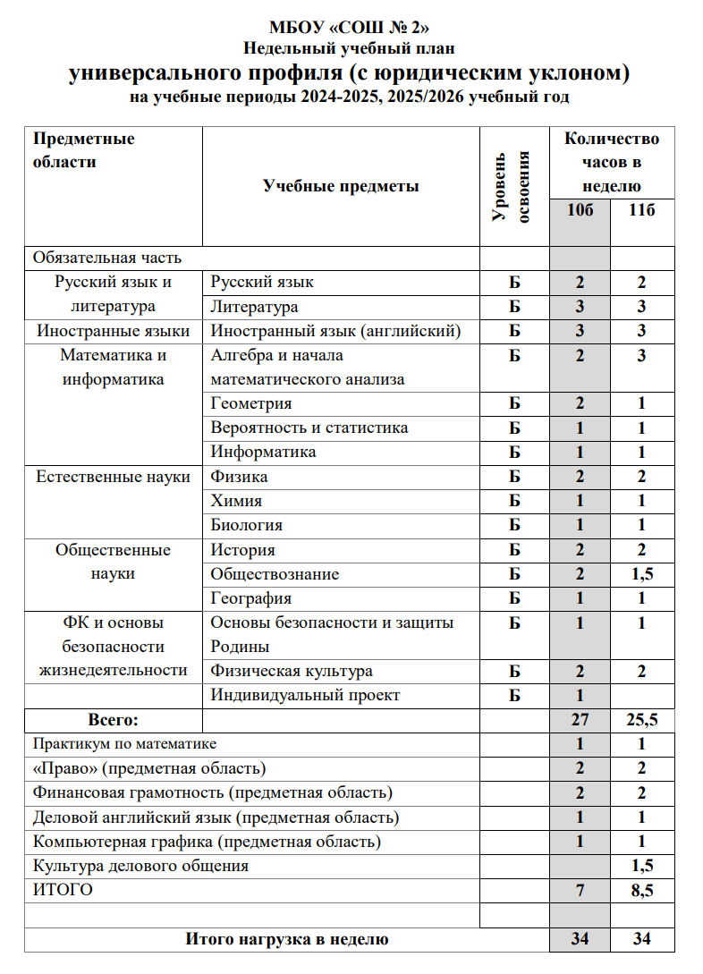
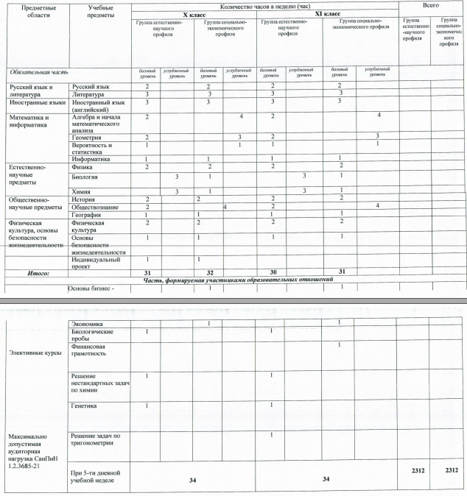
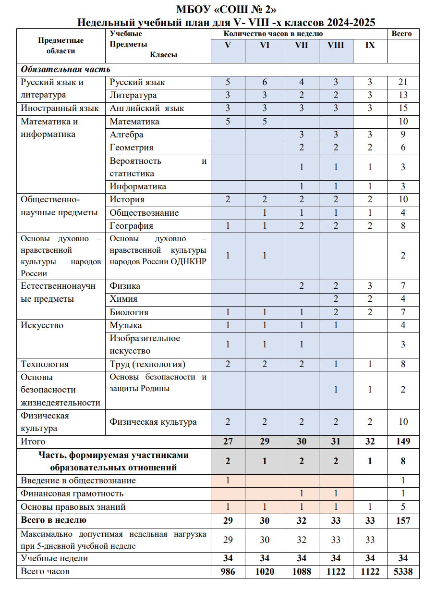
Объекты мониторинга согласно распоряжению Правительства Приморского края от 29.02.2024 N 103-рп "Об утверждении плана мероприятий ("дорожной карты").
п.2.1.2 Внедрение в образовательную практику общего образования учебных программ и учебно-методических материалов по основам финансовой грамотности в рамках учебных предметов, внеурочной деятельности, факультативных и элективных курсов (название программы, ссылка на размещение) ПРИМЕР УП и УК

Slide 18
Объекты мониторинга согласно распоряжению Правительства Приморского края от 29.02.2024 N 103-рп "Об утверждении плана мероприятий ("дорожной карты").
п.2.1.5 Содействие развитию проектной деятельности обучающихся общего образования по финансовой грамотности (количество индивидуальных проектов за первое полугодие 2024 года; количество учеников, принявших участие в конкурсе проектов по финансовой грамотности среди школьников 13-17 лет от Банка России) - 2 единицы
(значение целевого показателя – да)
Данный показатель реализуется в 29 муниципалитетах, что составляет 76%. В рамках данного показателя 637 индивидуальных проектов защитили учащиеся в первое полугодие 2024 года. Лидером по данному показателю является Дальнегорский ГО (107 проектов).
К этому же показателю относится количество учеников, принявших участие в конкурсе проектов по финансовой грамотности среди школьников 13-17 лет от Банка России. Данный показатель реализации региональной программы представлен в 30 муниципалитетах, что составляет 88%. В рамках данного показателя 1062 ученика приняли в конкурсе, который прошел с 1 апреля по 20 мая 2024 года. Лидером по данному показателю является Хорольский МО (402 участника).

Slide 19

Объекты мониторинга согласно распоряжению Правительства Приморского края от 29.02.2024 N 103-рп "Об утверждении плана мероприятий ("дорожной карты").
п.2.1.9 Проведение экскурсий в музее Дальневосточного ГУ Банка России для обучающихся в образовательных учреждениях Приморского края (количество) – 1 единица
(значение целевого показателя – 15);
Данный показатель реализуется в 17 муниципалитетах, что составляет 51%. В рамках данного показателя 87 экскурсий было проведено в первое полугодие 2024 года. Лидером по данному показателю является Владивостокский ГО (46 экскурсий).

Slide 20
Объекты мониторинга согласно распоряжению Правительства Приморского края от 29.02.2024 N 103-рп "Об утверждении плана мероприятий ("дорожной карты").
п.2.1.10 Проведение классных часов по финансовой грамотности для обучающихся 5 - 8 классов организаций общего образования в первом полугодии 2024 года (процент) – 1 единица
(значение целевого показателя – 100%)
100% показатель реализации данного критерия региональной программы представлен в 29 муниципалитетах, что составляет 76%.

Slide 21
Объекты мониторинга согласно распоряжению Правительства Приморского края от 29.02.2024 N 103-рп "Об утверждении плана мероприятий ("дорожной карты").
п.2.3.1 Разработка и реализация программ повышения квалификации педагогических работников в области преподавания основ финансовой грамотности (количество педагогов, прошедших программы повышения квалификации в первом полугодии 2024 в ГАУ ДПО ПК ИРО, название программы, количество часов) – 1 единица;
п.2.3.2 Включение программ повышения квалификации педагогических работников в области преподавания основ финансовой грамотности в план работы ОО (количество педагогов, прошедших программы повышения квалификации в первом полугодии 2024, название программы, количество часов, место проведения) – 1 единица
(значение целевого показателя – 100%);
(значение целевого показателя –да);
Данный показатель реализации региональной программы представлен в 27 муниципалитетах, что составляет 82%. В рамках данного показателя 397 педагогов прошли различные курсы повышения квалификации.

Slide 22
Объекты мониторинга согласно распоряжению Правительства Приморского края от 29.02.2024 N 103-рп "Об утверждении плана мероприятий ("дорожной карты").
п.2.3.1 Разработка и реализация программ повышения квалификации педагогических работников в области преподавания основ финансовой грамотности (количество педагогов, прошедших программы повышения квалификации в первом полугодии 2024 в ГАУ ДПО ПК ИРО, название программы, количество часов) – 1 единица;
п.2.3.2 Включение программ повышения квалификации педагогических работников в области преподавания основ финансовой грамотности в план работы ОО (количество педагогов, прошедших программы повышения квалификации в первом полугодии 2024, название программы, количество часов, место проведения) – 1 единица
Следует обратить внимание, что ГАУ ДПО ПК ИРО осуществляет информационную поддержку по проведению программ повышения квалификации следующих образовательных организаций и платформ: Академия Минпросвещения и Банк России, РанхиГС, НИУ ВШЭ, Всероссийский форум «Педагоги России: инновации в образовании».
Обращаем внимание сотрудников ММС/МОУО на некорректные данные , предоставленные в ответ на информационное письмо:
• не указывается образовательная организация/платформа, отвечающая за проведение курсов повышения квалификации;
• не указывается название курсов повышения квалификации;
• указывается общее количество педагогических работников в муниципалитете, прошедших курсы повышения квалификации, перечисляются курсы, но не указывается количество педагогических работников, прошедших конкретные курсы.
(значение целевого показателя – 100%);
(значение целевого показателя –да);

Slide 23
Объекты мониторинга согласно распоряжению Правительства Приморского края от 29.02.2024 N 103-рп "Об утверждении плана мероприятий ("дорожной карты").
3.3.1. Проведение и участие в ежегодных мероприятиях
по финансовой грамотности – 4 единицы
(значение целевого показателя – 4);

Slide 24
Объекты мониторинга согласно распоряжению Правительства Приморского края от 29.02.2024 N 103-рп "Об утверждении плана мероприятий ("дорожной карты").
3.3.1. Проведение и участие в ежегодных мероприятиях
по финансовой грамотности – 4 единицы
В рамках данного показателя в первом полугодии 2024 года при информационной поддержке министерства образования Приморского края, Дальневосточного ГУ Банка России прошло 4 мероприятия:
Конкурс «Волонтеры финансового просвещения» - 231 участник;
IV Всероссийский онлайн-марафон по финансовой грамотности – 10 343 участника;
III Всероссийский конкурс по истории предпринимательства «Наследие выдающихся предпринимателей России» - 159 участников;
Всероссийская просветительские эстафеты. Первый этап «Семейный бюджет» - 17 022 участника.
Данный показатель реализован в 31 муниципалитете края, что составляет 94%.

Slide 25
Объекты мониторинга согласно распоряжению Правительства Приморского края от 29.02.2024 N 103-рп "Об утверждении плана мероприятий ("дорожной карты").
Проведение и участие в ежегодных мероприятиях по финансовой грамотности - второй этап эстафеты «Мои финансы».
Проинформированы о следующих мероприятиях:
Интеллектуальные состязания по финансовой грамотности (НИУ ВШИ):
Всероссийская олимпиада школьников «Высшая проба» по направлению «финансовая грамотность»;
Кибертурнир «Финспринт» по финансовой грамотности;
- Всероссийский онлайн-зачет по финансовой грамотности, организуемый Банком России.

Slide 26
Общие выводы по итогам мониторинга

Slide 27
Общие выводы по итогам мониторинга
Оценка результативности | Значение показателя результативности
Высокая | более 90%
Средняя | от 70% до 90 %
Низкая | менее 70 %

Slide 28
Рекомендации по итогам мониторинга
Анализ результатов мониторинга выявил критический уровень имеющихся учебных программ и учебно-методических материалов по основам финансовой грамотности в рамках учебных предметов, внеурочной деятельности, учебных курсов во всех муниципалитетах. Специалистам ММС рекомендуем активизировать работу с руководителями образовательных организаций по размещению на официальном сайте образовательной организации учебных программ и учебно-методических материалов по основам финансовой грамотности в рамках учебных предметов, внеурочной деятельности, учебных курсов;
Специалистам ММС рекомендуем организовать информационно-методическое сопровождение образовательных организаций в ежегодных мероприятиях по финансовой грамотности, добиваясь охвата всех возрастных групп предполагаемых участников.
3. Специалистам ММС Надежденского МО, Кировского МР, Пожарского МО, Тернейского МО, Михайловского МР, Анучинского МО рекомендуем информировать о возможных программах повышения квалификации педагогических работников в области преподавания основ финансовой грамотности.

Slide 29
Распоряжение Правительства Приморского края от 29.02.2024 N 103-рп
"Об утверждении плана мероприятий (второе полугодие).
п.2.1.5 Содействие развитию проектной деятельности обучающихся общего образования по финансовой грамотности (информационная поддержка):
конкурс проектов по финансовой грамотности среди школьников 13-17 лет от Банка России (проходил с 1 апреля по 20 мая);
индивидуальные проекты в ОО (второе полугодие 2024 года);
п. 2.1.6 Обеспечение участия организаций общего образования Приморского края в онлайн-уроках по финансовой грамотности, проводимых Банком России (информационная поддержка осенней сессии)
п.2.1.9 Проведение экскурсий в музее Дальневосточного ГУ Банка России для обучающихся в образовательных учреждениях Приморского края (информационная поддержка)
п.2.1.10 Проведение классных часов по финансовой грамотности для обучающихся 5 - 8 классов организаций общего образования в втором полугодии 2024 года (размещение материалов для проведения классных часов в сообществе «Финансовая грамотность в образовании»: «Сферум»,Telegram; совместная Google Презентация )
п. 2.1.11 Проведение конкурса рисунков и конкурса стихов для обучающихся 1 - 4 классов организаций общего образования (??? Министерство образования ПК)
п. 2.1.12 Проведение конкурса "Мой умный бюджет" для обучающихся 9 - 11 классов организаций общего образования (??? Министерство образования ПК)
п. 2.1.13 Проведение Краевой олимпиады школьников по финансовой грамотности для обучающихся организаций общего образования (информационная поддержка)
п. 2.1.18 Участие общеобразовательных организаций в ежегодной акции «Всероссийские Недели финансовой грамотности для детей и молодежи» (информационная поддержка)
п.2.3.1 Разработка и реализация программ повышения квалификации педагогических работников в области преподавания основ финансовой (ГАУ ДПО ПК ИРО):
курсы повышения квалификации «Формирование финансовой грамотности обучающихся в соответствии с обновленными ФГОС» - 11.11.24-15.11.2024
п. 2.3.2.Включение программ повышения квалификации педагогических работников в области преподавания основ финансовой грамотности в план работы учреждений, реализующих программы в области формирования основ финансовой грамотности (информационная поддержка):
«Тьюторы на предприятиях» от Банка России (обучение представителей организаций финансовой грамотности для последующей трансляции информации своим коллегам).

Slide 30
Распоряжение Правительства Приморского края от 29.02.2024 N 103-рп
"Об утверждении плана мероприятий (второе полугодие).
п. 2.3.3 Проведение конкурса профессионального мастерства педагогических работников, реализующих программы в области формирования основ финансовой грамотности:
07.10.24-22.11.24 Региональный конкурс профессионального мастерства педагогических работников Приморского края «Уроки финансовой грамотности» (организация).
Ежегодный Всероссийский конкурс профессионального мастерства педагогов финансовой грамотности «Финансовая перемена»;
п. 2.3.5 Организация и проведение мероприятий (вебинаров, семинаров), направленных на повышение квалификации педагогов, реализующих элементы финансовой грамотности на разных уровнях образования, а также обмен практиками внедрения финансовой грамотности в образовательный процесс:
Семинар «Организация деятельности педагогов в соответствии с планом мероприятий в сфере повышения финансовой грамотности и формирования финансовой культуры» – 26.09.24
Вебинар по теме «Недетские шалость: как мошенники обманывают детей» - 9 октября (организаторы: министерство образования ПК, ПК ИРО, ДВ отделение Банка России);
Вебинар «Финансовая грамотность дошкольников и младших школьников: игровые формы обучения и вовлечение родителей» - 8 октября (информационная поддержка/организатор ФГА ОУВО «Национальный исследовательский университет «ВШИ») ;
Вебинар «Финансовое воспитание: как школа может помочь родителям в этом процессе?» - 15 октября (информационная поддержка/организатор ФГА ОУВО «Национальный исследовательский университет «ВШИ»);
Вебинар «Вебинар «Формирование о финансовой грамотности у дошкольников посредством игровой деятельности» - 13.12.2024
п.3.3.1 Проведение и участие в ежегодных мероприятиях по финансовой грамотности:
Второй этап Всероссийской просветительской эстафеты «Мои финансы» с 4 июля по 30 сентября (информационная поддержка, мониторинг);
Третий этап Всероссийской просветительской эстафеты «Мои финансы» с 1 октября по 20 декабря (информационная поддержка, мониторинг);
Краевой фестиваль лучших образовательных практик по финансовой грамотности - 6.07 декабря 2024 (организация).
п.3.3.6 Проведение Региональной семейной олимпиады по финансовой грамотности "В мире финансов" для воспитанников дошкольных учреждений, обучающихся 1 - 11 классов организаций общего образования, взрослых от 18 лет (??? Министерство образования ПК)
п.3.3.10 Обеспечение проведения Всероссийского онлайн-зачета по финансовой грамотности в Приморском крае - ноябрь (информационная поддержка)

Slide 31
Распоряжение Правительства Приморского края от 29.02.2024 N 103-рп
"Об утверждении плана мероприятий (второе полугодие).
Организация стажировочных площадок;
Новости (размещаем в тг, Сферуме, на сайте ПК ИРО (страница «Финансовая грамотность»), совместная Google Презентация .
Уважаемые коллеги! Обращаюсь к Вам с предложением о возможности размещения на сайте ПК ИРО новостей о деятельности в рамках реализации региональной программы «Повышения финансовой грамотности и формирования финансовой кульутры в до 2030» : интересных событиях, процессах и т.п. Отправляйте файлы (текст в формате word, фото) на почту elenayascevich@mail.ru
Требования к текстовому файлу: формат word, объем текста - от 0,5 до 1 страницы кегль 13. Не должно быть непонятных аббревиатур, типа ПГО. Обязательно указывайте в тексте свою целевую категорию, чтобы было понятно на какой странице размещать новость: наставничество, педагогические классы, молодые педагоги, учителя начальных классов. Обязательно подписывайте текст, чтобы было понятно авторство и Вы смогли сделать ссылку на публикацию.
Будем считать это публикацией на официальном сайте.
Просьба оставлять контактные данные. Спасибо за сотрудничество!

